Slide 1

CHÀO MỪNG CÁC CON
ĐẾN VỚI TIẾT TOÁN

Slide 2

Bài 4
SO SÁNH SỐ
(Tiết 3)
BẰNG NHAU, DẤU =

Slide 3

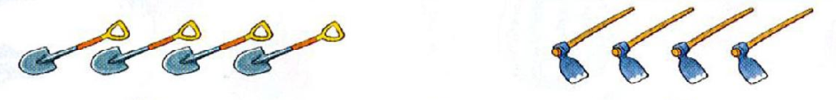
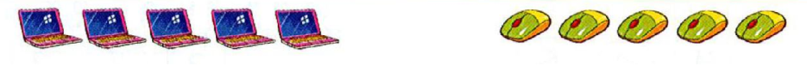
BẰNG NHAU, DẤU =
4 = 4
Bốn bằng bốn
5 = 5
Năm bằng năm

Slide 4

BẰNG NHAU, DẤU =
1
Tập viết dấu = .

Slide 5
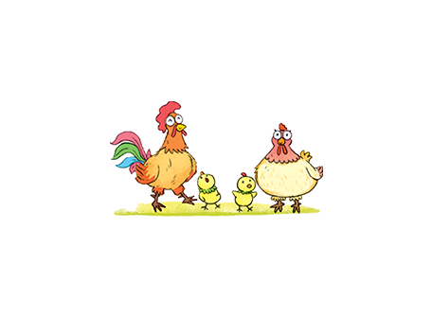
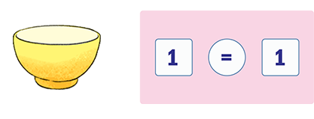
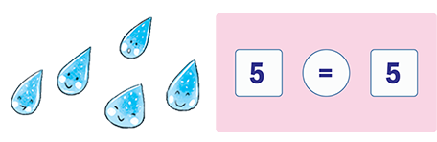

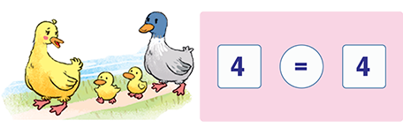


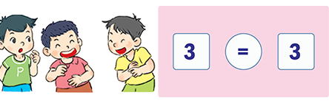
2
Tìm hình thích hợp.

Slide 6

Bạn giỏi quá

Slide 7


3
Câu nào đúng?
a) Số lá màu vàng nhiều hơn số lá màu xanh.
b) Số lá màu vàng bằng số lá màu xanh.
b) Số lá màu vàng bằng số lá màu xanh.

Slide 8



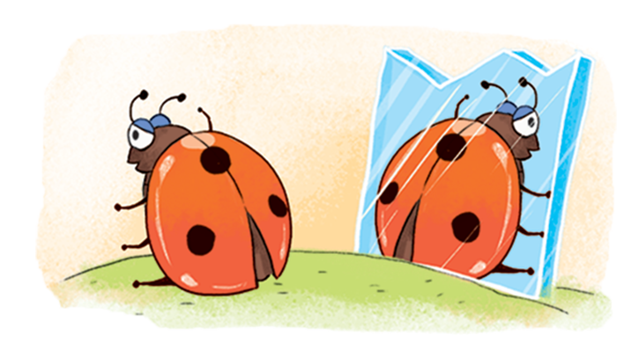
4
>; <; = ?
5
<
2
?
7
=
2
4
=>
4
2
2
6
<
8
=
2
?
2
3
?
3
2
2

Slide 9


